Slide 1
Krankenhausfinanzierung in Deutschland
Ein kritischer Bericht aus der Praxis
Jens Eyding
Facharzt für Neurologie

Slide 2
Interessenkonflikte
Keine Aktien, keine Beteiligungen, aber…
Ich bin Arzt und kein Manager
Ich lehre Medizin und nicht DRG-Management
Ich wünsche mir eine
solidarische Gesundheitsversorgung für alle
Ich finde, Gesundheit darf keine Ware sein
Ich finde, Konzernprofite dürfen keinen Einfluss auf Krankenversorgung haben
2
Notes:
2

Slide 3
Worum geht´s?
Wie finanzieren sich Krankenhäuser in Deutschland?
Selbstkostendeckungsprinzip, duales System, Fallpauschalen-System (DRG)
Was hat das für Auswirkungen auf die unmittelbare medizinische Versorgung?
Behandlungs- und Entlassungsplanung, finanzielle Anreize medizinischer Maßnahmen (OPS)
Was hat das für Auswirkungen auf die Planung von Gesundheitsversorgung?
Krankenhaus als Profitquelle
Gibt es Alternativen?
3
Notes:
3

Slide 4
Es war einmal… BRD 1970-1985
4
Notes:
4

Slide 5
Mythen zum Selbstkostendeckungsprinzip
5
Notes:
5

Slide 6
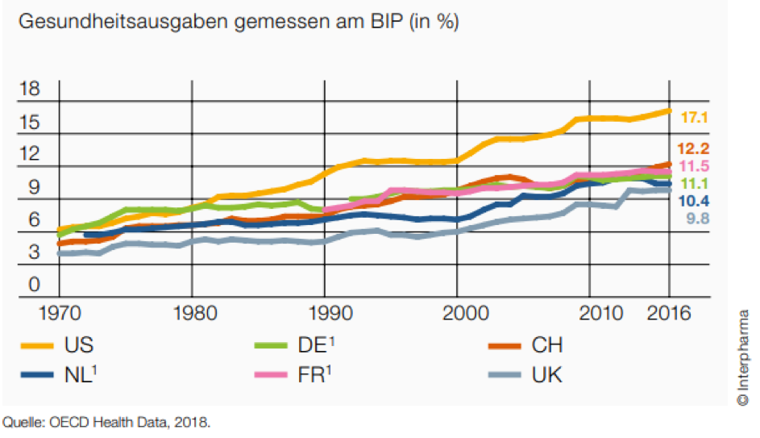
Kosten im Gesundheitswesen

Slide 7
Kosten im Gesundheitswesen

Slide 8
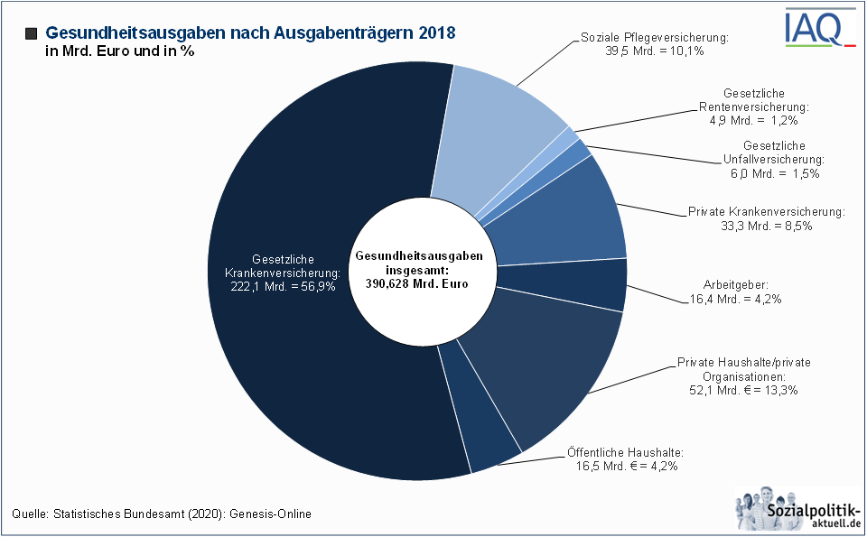
Gesundheitswesen - Ausgabenträger

Slide 9
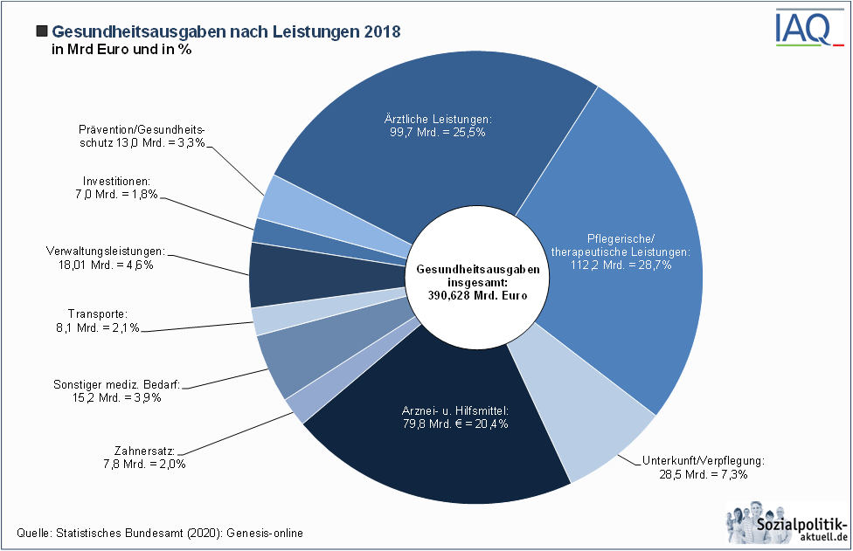
Gesundheitswesen - Leistungen
Krankenhäuser:
ca. 80 Mrd € in 2019

Slide 10
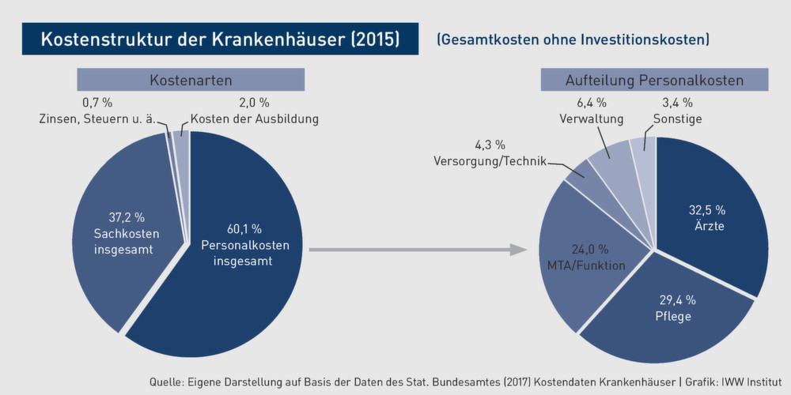
Krankenhauskosten

Slide 11
Entwicklung 1985 bis 2004
Kostendämpfung notwendig durch fehlende Einnahmen (Arbeitslosigkeit etc.) mit dem Ziel der Beitragsstabilität
KrankenHausNeuordnungsGesetz 1984: prospektives Selbstkostendeckungsprinzip
GesundheitsStrukturGesetz 1993: Mischsystem aus tagesbezogenen Pflegesätzen und ersten leistungsbezogenen Pauschalentgelten
GKV-ReformGesetz 2000, FallPauschalenGesetz 2002: Einführung der G-DRGs, InEK, Kodierrichtlinien, Mindestmengen, strukturierte Qualitätsberichte, MDK Prüfquoten, Bürokratie
11
Notes:
11

Slide 12
Krankenhausfinanzierung heute
Duales System
Länder übernehmen Struktur-erhaltende Investitionskosten (nicht)
Krankenhaus erwirtschaftet Erlöse durch Behandlungen (Fallpauschalen)
Fallpauschalen-System (G-DRG seit 2004)
der Erlös einer Behandlung ergibt sich aus den ICD-Diagnosen und den OPS Ziffern multipliziert mit dem Landesbasisfallwert
OPS Ziffern = Verschlüsselung aufwendiger Prozeduren wie OP, Komplexbehandlungen, etc.
MDK / Strukturprüfung kontrolliert Abrechnung
Probleme
Investitionsrückstand, Länder zahlen nicht (2.7 vs 7 Mrd€/a [DKI 2020])
Steuerung der Struktur über Mengen und nicht über Qualität oder Bedarf = Fehlanreiz
Gesamttopf bleibt gleich, jährliche Anpassung des Basisfallwertes und der rel. Fallschwere, dadurch kein Anreiz zur Kostenersparnis sondern nur zur besseren Ausbeute
Neue Berufsgruppen: Kodierfachkräfte, Casemanagement, etc.
Pflegepauschalen ab 2020 notwendig
Profitpotential ermöglicht privatwirtschaftliche Übernahme der Gesundheitsfürsorge

Slide 13
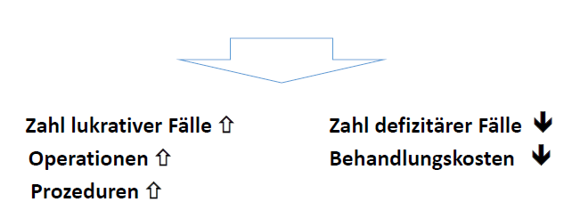
Fallpauschalen-System (DRG)
Nur behandelte Fälle werden bezahlt, keine Vorhaltekosten
Fallgruppen werden abgegrenzt anhand tatsächlicher Ist-Kosten
Gebildet werden Relativgewichte, die multipliziert mit dem Landesbasisfallwert den tatsächlichen Erlös erbringen
Gewinn = DRG Erlöse minus Kosten (Personal!)

Slide 14
Fallpauschalen-System – politische Ziele

Slide 15
Entwicklung der KH Träger
15

Slide 16
Konkret: Schlaganfallbehandlung 2021
Normalstation, Stroke Unit, Thrombolyse, Thrombektomie
ungefähre relative Bewertung der Behandlung nach DRG Grouper
5 Tage auf einer Normalstation 3.7
1 Tag auf einer „einfachen“ Stroke Unit und 4 Tage auf Normalstation
ohne spez. Therapie 4.4
mit Thrombolyse 5.4
mit Thrombolyse und Thrombektomie 9.0
3 Tage auf einer „hochspezialisierten“ Stroke Unit und 2 Tage auf Normalstation
ohne spez. Therapie 6.4
mit Thrombolyse 6.4
mit Thrombolyse und Thrombektomie 11.1
Voraussetzung: zeitliche Vorgaben, Personalschlüssel, Vorhaltung von Therapien, etc., Dokumentation! Dokumentation! Dokumentation!
16

Slide 17
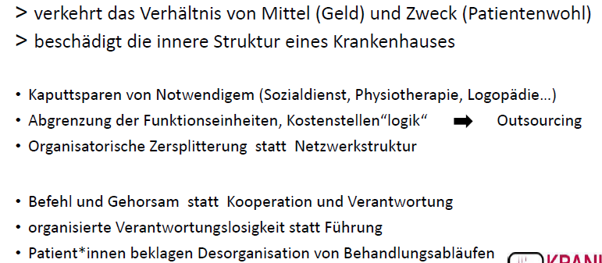
Folgen der Ökonomisierung

Slide 18
Zielkonflikt von Ethik und Geld

Slide 19
„Planung“ marktkonform
Die DRGs sind Preise, also ein finanzielles, marktwirtschaftliches Steuerungsinstrument.
Sie sind „blind“ für die Versorgungsnotwendigkeiten der Bevölkerung im ländlichen Raum.
Sie vollziehen den Abbauprozess unter betriebswirtschaftlichen Prämissen (Kostensenkungs- und Fallzahlsteigerungswettbewerb) und ohne Rücksicht auf die Notwendigkeiten einer qualitativ hochstehenden und flächendeckenden Versorgung.
Die betriebswirtschaftliche Steuerung ist das Gegenteil einer sinnvollen, sachorientierten Planung der Daseinsvorsorge.
Es fehlt die Frage danach was notwendig ist und die Entscheidung, dass Notwendiges zu finanzieren ist, auch wenn sich kein Erlös damit erzielen lässt.

Slide 20
Das bedeutet konkret?
Steuerung durch Auswahl „lukrativer“ Prozeduren: Herzkatheter, Kaiserschnitte, WS Operationen, etc., etc.
Kodierqualität ist wichtiger als Behandlungsqualität
Dokumentation ist wichtiger als Zuwendung
Bürokratiewahnsinn:
„Aufrüstung“ im Kodierapparat und im Prüfapparat
Krankenhaus vs. MDK
20
Notes:
20

Slide 21
Vielen Dank für die Aufmerksamkeit
21
Notes:
21

